Slide 1
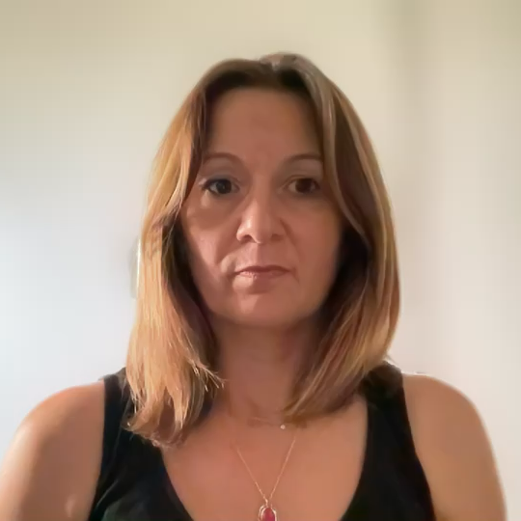




Notes:
Mon histoire, c’est celle d’une directrice marketing, seule femme à siéger au comité de direction d’une entreprise de plus de 1 500 salariés, qui a renoncé, à l’âge de 35 ans, à des revenus annuels à six chiffres pour retourner sur les bancs d’école et tout recommencer à zéro.
Mais pourquoi ai-je fait cela alors que ma carrière de gestionnaire ne faisait que commencer?

Slide 2


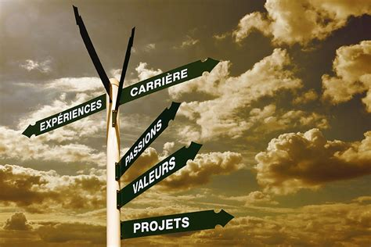

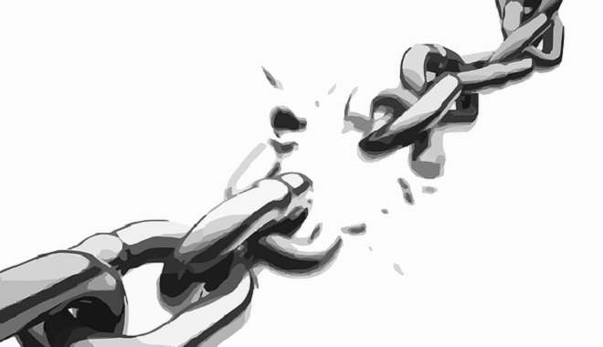
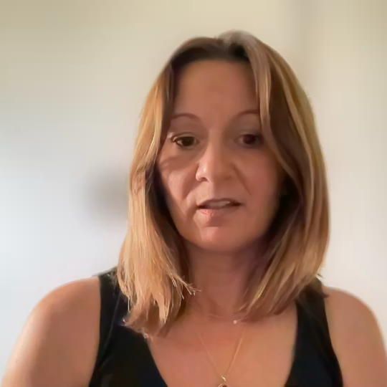
Image générée à l'aide de l'invite « maman stressée mulitâches professionnelles avec bébé dans les bras», par OpenAI, Microsoft Copilot, 2024. (https://copilot.microsoft.com)
Notes:
Deux facteurs ont motivé ma décision :
Le premier, c’est qu’à mon retour de mon congé d’adoption, je ne suis pas parvenue à concilier mes obligations professionnelles, exigeantes en termes de temps, d’énergie, de stress et de déplacement, et mes envies de jeune maman.
Le second, c’est que je ne partageais pas la vision du nouvel actionnaire de mon entreprise, laquelle avait dû, pour des raisons de marché, se reconvertir. En tant que membre du comité de direction, je suis devenue une « tueuse de coûts » au lieu d’être agente créatrice de valeur.
Résultat : une perte de sens au travail. J’avais la boule au ventre dès le dimanche après-midi à l’idée de quitter à nouveau ma famille.
J’enviais la qualité de vie de mon mari et l’intérêt quotidien qu’il avait pour son travail de professeur à l’université.

Slide 3

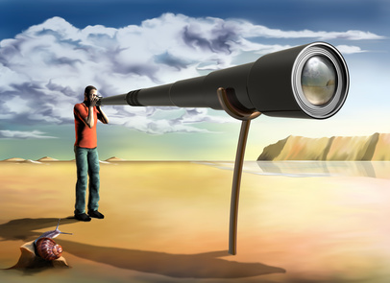



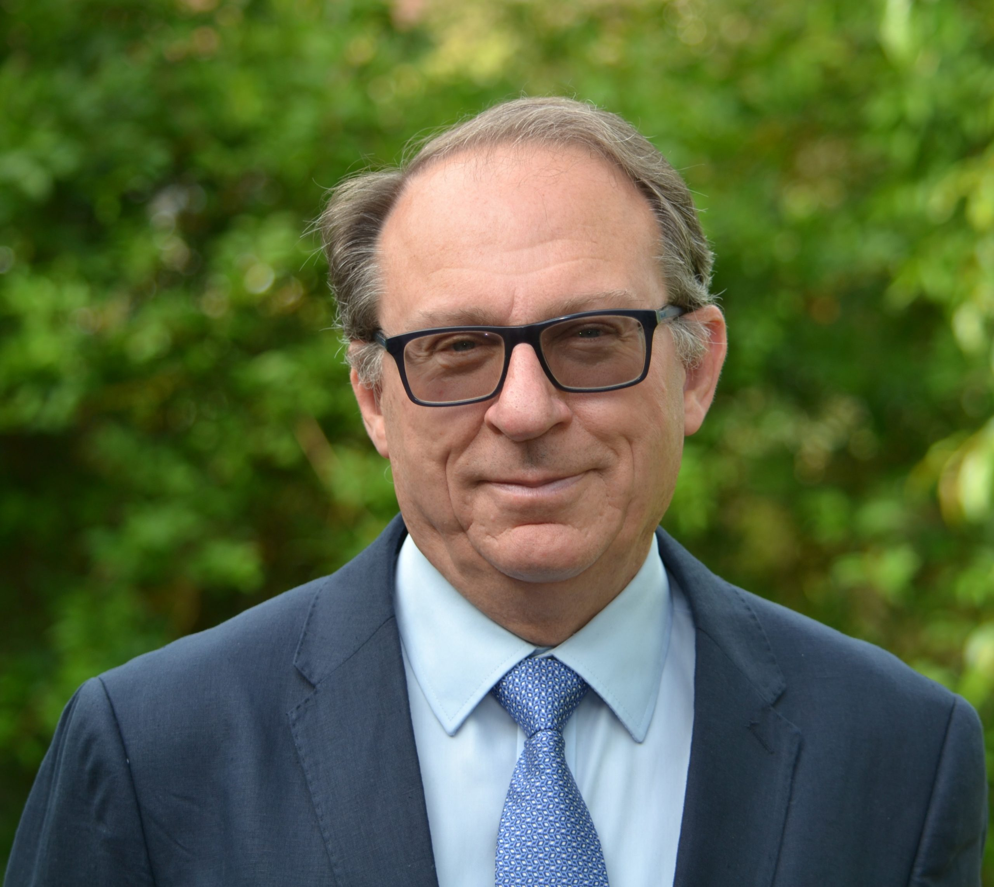
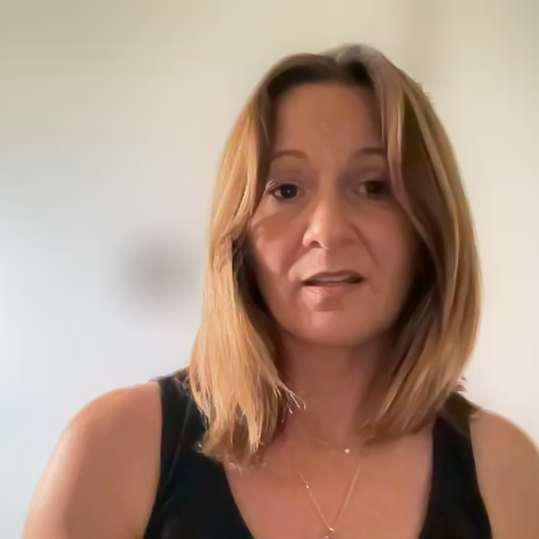
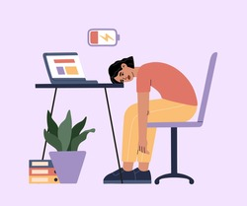

MES ENVIES
LES RÉCOMPENSES
MES ATOUTS
MON PARTENAIRE CLÉ
LES COÛTS
Notes:
Les vacances d’été ont été propices à une profonde introspection.
Qu’est-ce que je ne voulais plus? Que ma vie dépende autant de celle d’une entreprise et de mes supérieurs.
Qu’est-ce que j’aimais faire? Communiquer, apprendre, transmettre.
Quels étaient mes atouts? J’avais une Msc Marketing de HEC Montréal et dix années d’expérience professionnelle en marketing du commerce de détail.
À force de questionnements, un nouveau projet a pris forme. J’ai décidé de m’inscrire en doctorat pour pouvoir être moi aussi professeure à l’université. J’aspirais à prendre du recul sur les pratiques organisationnelles observées toutes ces années, à les analyser, les théoriser… à apprendre tous les jours, à transmettre à de futurs étudiants et contribuer au développement de leurs compétences.
J’ai convaincu un éminent professeur pour qu’il accepte de diriger ma thèse, structuré un projet à partir de mon expérience professionnelle, travaillé six années en acceptant d’être à nouveau élève et apprentie-chercheure, développé un nouveau réseau au sein des milieux d’études. Certes, j’ai sacrifié une grande partie de mes revenus et mon statut social, mais sans aucun regret car j’ai grandi et j’ai vu ma fille grandir. À force de persévérance, d’humilité et de résilience, j’exerce aujourd’hui un métier qui m’épanouit… et quel beau métier! Tout cela n’a pas de prix!

Slide 4
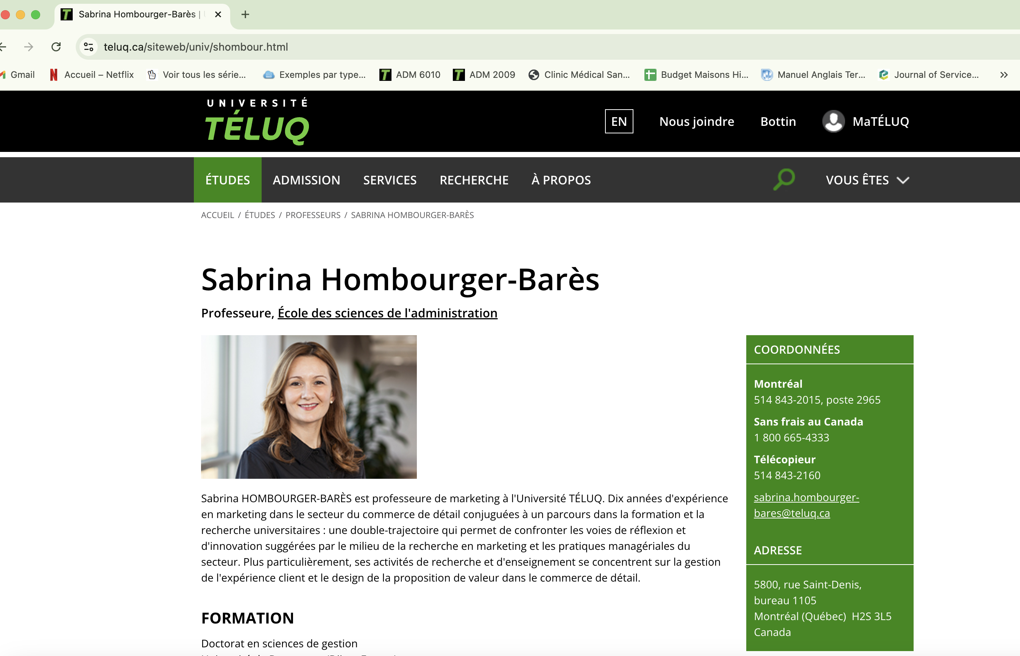

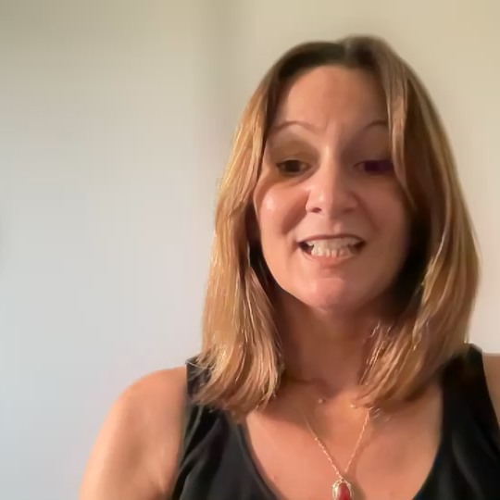
Notes:
Suivez-moi sur LinkedIn si vous souhaitez en savoir davantage sur mon parcours ainsi que sur mes activités de recherche et d’enseignement. Il me fera plaisir de vous suivre en retour!

Slide 5
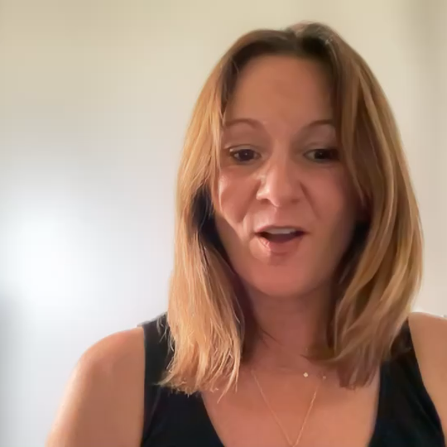
Références
Alvan Remag ID (xxxx). Perte financière [Image vectorielle]. Pngtree. Repéré le 22 août 2024 à https://fr.pngtree.com/freepng/financial-loss_8562565.html
Arthobbit (xxxx). Joyeux anniversaire années. 35 anniversaire, bougie sous forme de chiffres [Image vectorielle]. iStock. Repéré le 22 août 2024 à https://www.istockphoto.com/fr/vectoriel/joyeux-anniversaire-ann%C3%A9es-35-anniversaire-de-lanniversaire-bougie-sous-forme-gm1463871626-496750341
Clker-Free-Vector-Images (xxxx). Chaîne, Cassé, Relier [Image vectorielle]. Pixabay. Repéré le 22 août 2024 à https://pixabay.com/fr/vectors/cha%C3%AEne-cass%C3%A9-relier-libert%C3%A9-297842/
CREGO (2020). Fiche de Filser Marc [Photographie]. Repéré le 22 août 2024 à https://crego.u-bourgogne.fr/equipe/filser-marc/
Hassan, M. (2022). Succès, Investissement, Entreprise [Image vectorielle]. Pixabay. Repéré le 22 août 2024 à https://pixabay.com/fr/vectors/succ%C3%A8s-investissement-entreprise-6917397/
OpenAI. (2024). Microsoft Copilot, 2024 [modèle d'intelligence artificielle générative]. https://copilot.microsoft.com
Overearth (xxxx). Étudiante - Femme vectorielle personnage [Image vectorielle]. Shutterstock. Repéré le 22 août 2024 à https://www.shutterstock.com/fr/image-vector/female-student-vector-woman-character-person-2430423839
Matangi (2020). Retrouver le sens de son travail en période d’incertitude [Photographie]. Repéré le 22 août 2024 à https://matangi.fr/retrouver-le-sens-de-son-travail-en-periode-dincertitude/
PaulFleet (2008). Surréaliste Photographe [Illustration]. iStock. Repéré le 22 août 2024 à https://www.istockphoto.com/fr/vectoriel/surr%C3%A9aliste-photographe-gm96634583-7497417
Storyset (xxxx). Girl on graduation day [Illustration]. Freepik. Repéré le 22 août 2024 à https://www.freepik.com/free-vector/girl-graduation-day-concept-illustration_37510431.htm
Studiogstock (xxxx). Shopping bag with electronic commerce icons [Image vectorielle]. Freepik. Repéré le 22 août 2024 à https://www.freepik.com/free-vector/shopping-bag-with-electronic-commerce-icons_4877347.htm
User5544494 (xxxx). Femme fatiguée de travailler dur, endormie au travai [Illustration]. Freepik. Repéré le 22 août 2024 à https://fr.freepik.com/vecteurs-premium/femme-fatiguee-travailler-dur-endormie-au-travail_13460283.htm

